Slide 1


Handlingsplan vid värmebölja Söderköping sommaren 2026 Åsa Dahlholm, MAS, 2026-04-20

Slide 2
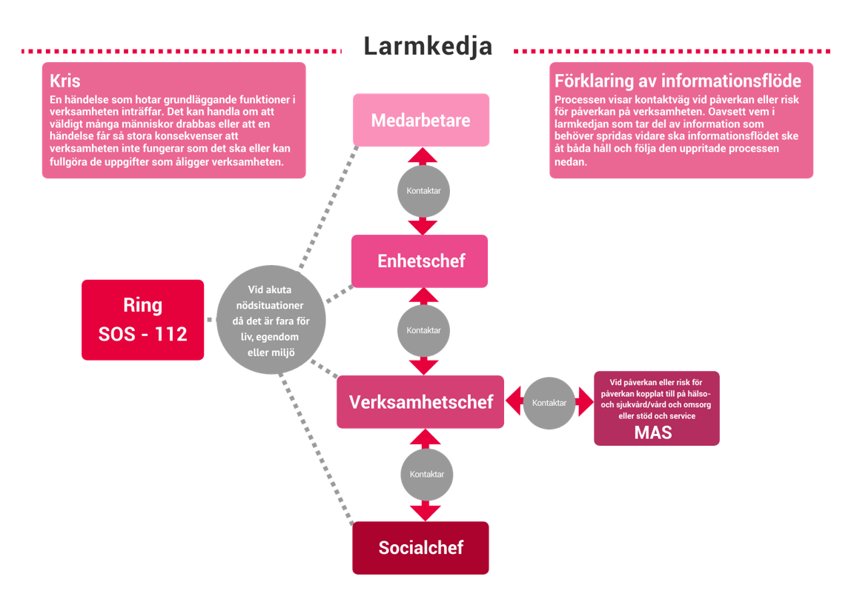
Larmkedja för varning

Slide 3
Årshjul
Maj;
MAS (medicinskt ansvarig sjuksköterska) uppdaterar lokal handlingsplan för värmebölja när Folkhälsomyndigheten lanserar sitt reviderade material
Handlingsplanen mailas ut till samtliga chefer
Medarbetare går kort webutildning (länk i handlingsplanen)
Maj – augusti;
Handlingsplanen skickas ut av MAS eller verksamhetschef vid behov, när värmebölja är i antågande
Verksamhetschef följer upp arbetet löpande (följs handlingsplanen och hur fungerar arbetet)
September;
MAS utvärderar arbetet med värmebölja samt handlingsplanen i dialog med verksamhetscheferna

Slide 4
Till chefer och arbetsledare
Läs igenom handlingsplanen så att du har koll på checklistor och annat som kan vara värdefullt att tänka på.
Läs även igenom den här korta publikationen

Slide 5
Vård- och omsorgspersonal
En kort utbildning om hantering av värmebölja – alla medarbetare behöver gå utbildningen innan värmen kommer, använd gärna för diskussioner på APT-möten. Hur värme påverkar kroppen och praktiska råd hur vårdpersonal kan förebygga sjukdom och ohälsa vid värmeböljor – utse en person per avdelning som läser in sig på det här materialet.
Råd vid värmeböljor, personal inom vård och omsorg – skriv ut och sätt upp i lokalen alternativt lägg upp på TV-skärm
Riktlinjer från Region Östergötland gällande fläktar

Slide 6
Legitimerad hälso- och sjukvårdspersonal
Råd vid värmeböljor, legitimerad hälso- och sjukvårdspersonal.
Det behöver finnas minst en sjuksköterska i tjänst som är mer inläst på allt stödmaterial, se här.

Slide 7
Allmänna råd för allmänheten till exempel anhöriga och administrativ personal
Läs igenom det här korta informationsmaterialet
Skriv ut och lämna till berörda vid behov, exempelvis boende, anhöriga och personal.

Slide 8
En sammanställning av länkar till Folkhälsomyndighetens stödmaterial
Anpassade korta faktablad till specifika yrkesgrupper inom vård och omsorg; Råd vid värmeböljor, legitimerad hälso- och sjukvårdspersonal.
Råd vid värmeböljor, personal inom vård och omsorg
Webbutbildning för alla En kort utbildning om hantering av värmebölja som kan användas för diskussioner på APT-möten. Vänder sig till vård- och omsorgspersonal. Folkhälsomyndigheten tog 2022 fram en kunskapssammanställning om hälsoeffekter av höga temperaturer. Den beskriver riskgrupper och ger råd och rekommendationer. Råd till vård-och omsorgspersonal Hur värme påverkar kroppen och praktiska råd hur vårdpersonal kan förebygga sjukdom och ohälsa vid värmeböljor. Krisberedskap värmeböljor Information om risker och praktiska råd till vård och omsorgspersonal
Bildmaterial för råd till administrativ personal och allmänheten För kommunikation med allmänheten har Folkhälsomyndigheten tagit fram bildmaterial om kan användas av kommuner och regioner.
Övrigt
För den som vill veta mer, ur ett bredare perspektiv Öppna jämförelser, Socialtjänstens krisberedskap, Socialstyrelsen Öppna jämförelser av krisberedskap inom socialtjänst och kommunal hälso- och sjukvård - Socialstyrelsen En analys från Folkhälsomyndigheten visar hur hälsan i Sverige kan påverkas av att klimatet förändras.
Riktlinjer från Region Östergötland gällande fläktar
Arbetsmiljöverket om temperatur och klimat

Slide 9
Vätskeersättning
Vätskeersättning, till exempel Resorb, ska inte ges rutinmässigt till äldre under varma perioder utan ordination från läkare. Produkterna är avsedda för specifika medicinska tillstånd, som diarré eller kräkningar, där kroppens saltbalans rubbats.
Hos äldre och personer med funktionsnedsättning kan felaktig användning innebära risk för obalans i kroppens salt- och vätskenivåer, vilket i vissa fall kan vara skadligt. För de flesta är det tillräckligt att erbjuda vanlig dryck ofta och i små mängder, exempelvis vatten, saft eller annan dryck som personen föredrar.
Vid misstanke om vätskebrist eller sjukdom ska sjuksköterska kontaktas för bedömning.

Slide 10
Söderköpings kommun
614 80 Söderköping

